Slide 1
Gliederung
Vorstellung des Projekts
Demo
Flutter
Timeline GUI
Docker
ROS
Audio
Gesichtserkennung
Setup
Ausblick
Datenbank
Controller
Fazit

Slide 2
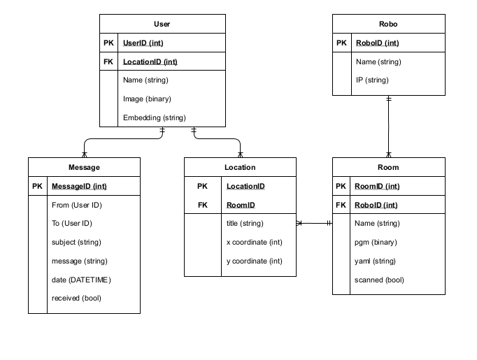
Datenbank
Was befindet sich in der Datenbank?
User Verwaltung (Mit Namen, Gesichtsdaten, etc)
Raum Daten (Map, Locations, Roboter Zusweisung)
Roboter (IP‘s und Namen)
Versendete Nachrichten (Sender, Empfänger, Nachricht, etc.)

Slide 3
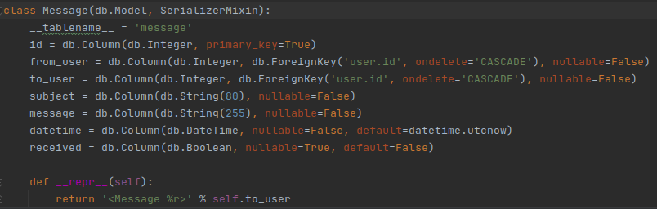
Datenbank
Welche Technologien wurden verwendet?
Flask-SQLALCHEMY (ORM Mapper)
PostgreSQL (Datbenbankmanagement System)

Slide 4

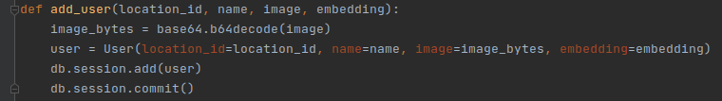

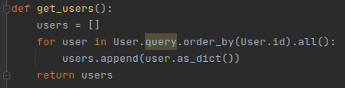
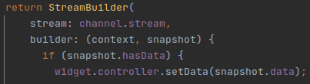
Datenbank
Einträge hinzufügen
Einträge ausgeben

Slide 5
Problem
Um Projekt auszuführen werden viele Abhängikeiten benötigt
Ubuntu 16.04
ROS Requirements & Pre Setups (Python2.7, apt-get, korrekte bashrc einträge und viele mehr)
Controller Requirements (Python3.6+, Pip Pakete und viele mehr)
Laufende Datenbank
Installierte App

Slide 6

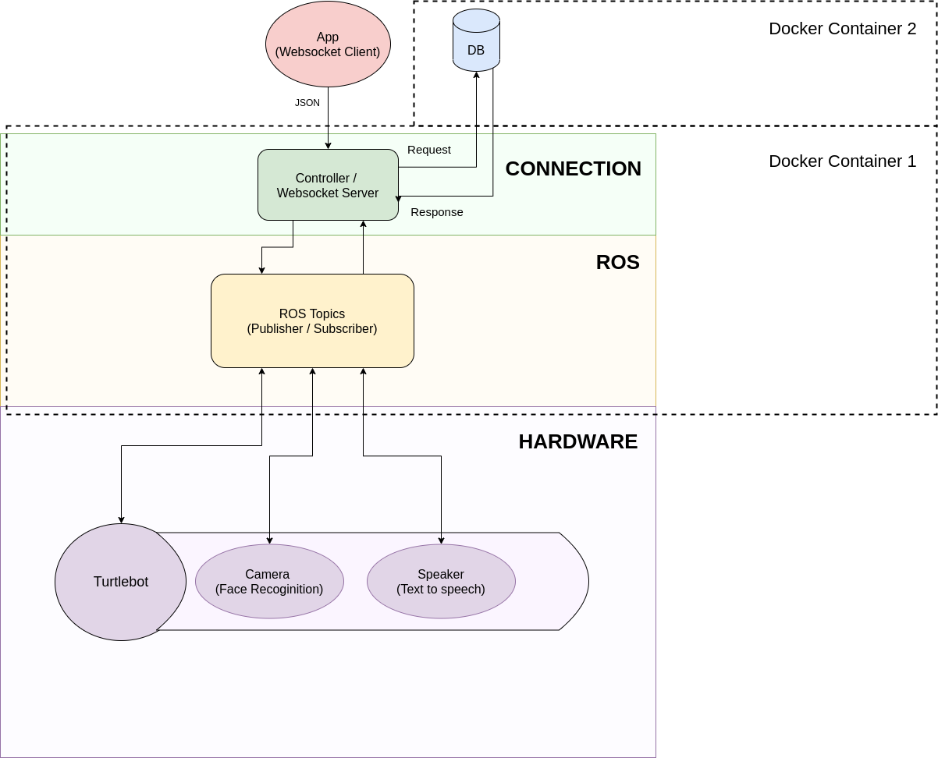
Docker
Isolierung von Anwendungen mit Hilfe von Containervirtualisierung

